Slide 1



Slide 2
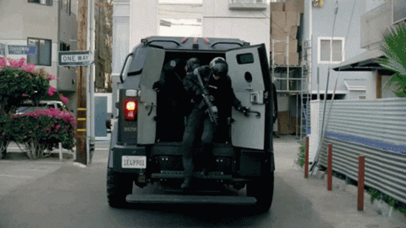
Analyse SWOT

Slide 3








Forces
Faiblesses
Viandes locales non surgelées + traçabilité
Beaucoup de concurrents à gros budget
Coût matière première (moins de marges) + peu de budget
Artisan + fait-maison + qualité
Proximité + tarifs accessibles
Règles d’hygiène drastiques + subit mauvaise image de ses concurrents (provenances douteuses)
Mise en avant des producteurs/trices (visibilité réciproque)
Plus de tâches = moins de temps pour prendre soin de la communication

Slide 4








Opportunités
Menaces
Livraison : amplitude horaires plus grande (présence locale)
Clientèle versatile + parfois habituée aux mauvaises pratiques (et mauvais produits des concurrents)
Présence plus mobile = salons, foires, marchés
Créativité à développer et rapidement (lassitude)
Présence envers entreprises (clientèle salariée)
Assurances qui couvrent moins = plus de risques de litiges (coût financier)

Slide 5
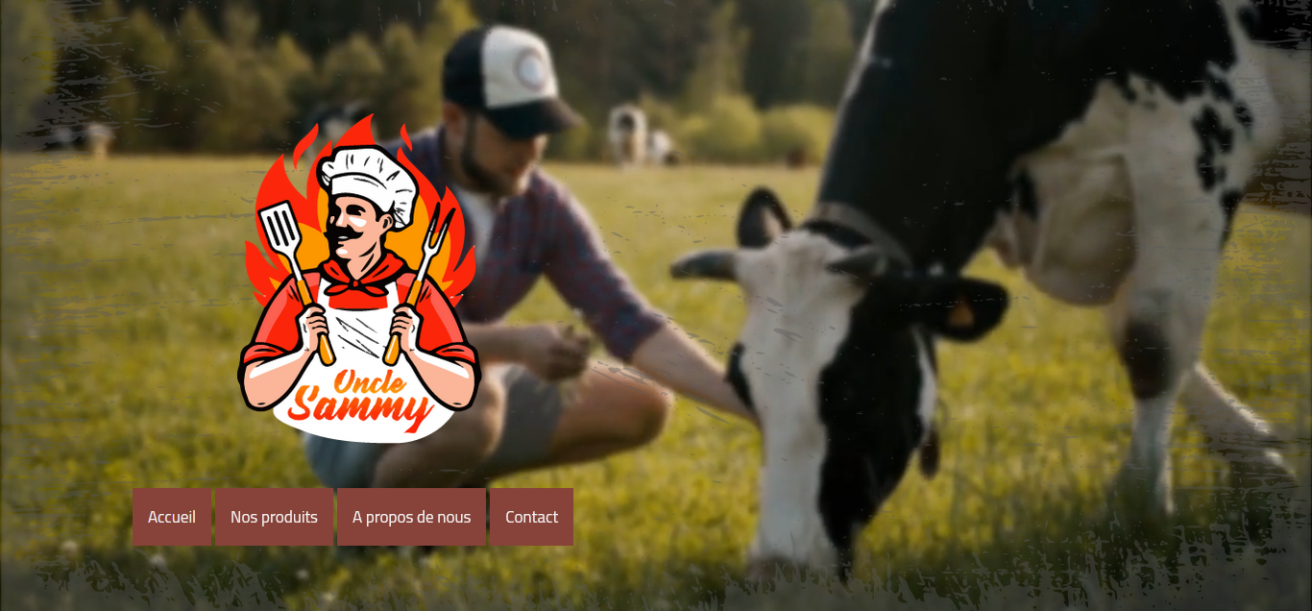



Proposition I : https://adelineb.promo-91.codeur.online/onclesammy
Page d’accueil composée d’une vidéo full screen
Made with by

Slide 6
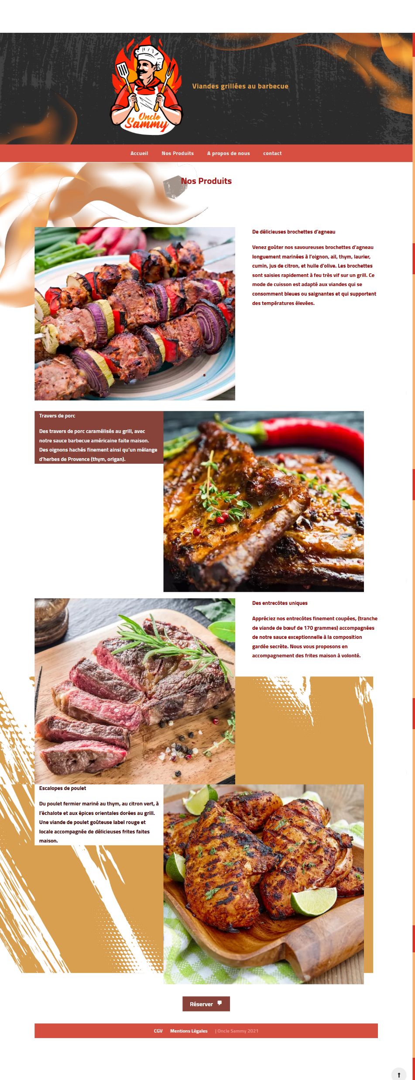
Une des pages descriptive (produits)
Avec CTA « Réserver »
Choix général de polices « angulaires » et de détails « grunge »
+ mise en avant du logo (qui est assez visuel)

Slide 7
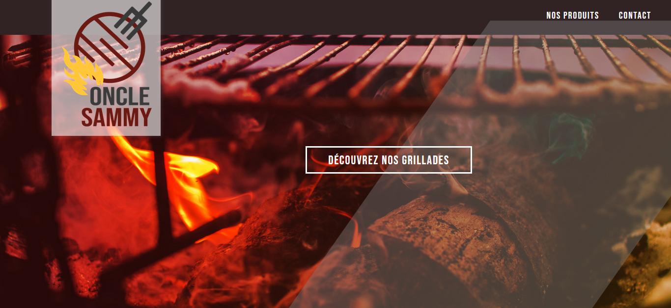


Proposition II : https://brahimc.promo-91.codeur.online/onclesam
Un logo revisité + un slider full screen avec CTA
Made with by Brah-Brah

Slide 8
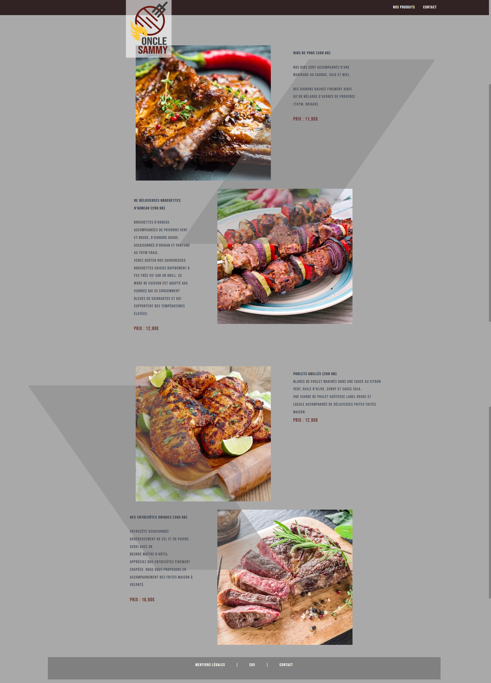
Polices également angulaires
Disposition de chaque produit l’un en dessous de l’autre

Slide 9
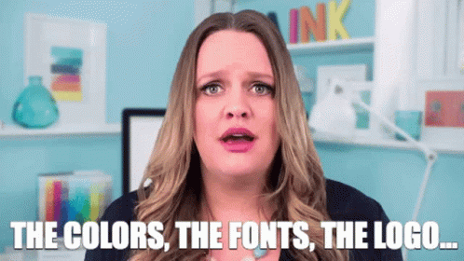
Sélection de tendances web (thème restauration grill)

Slide 10
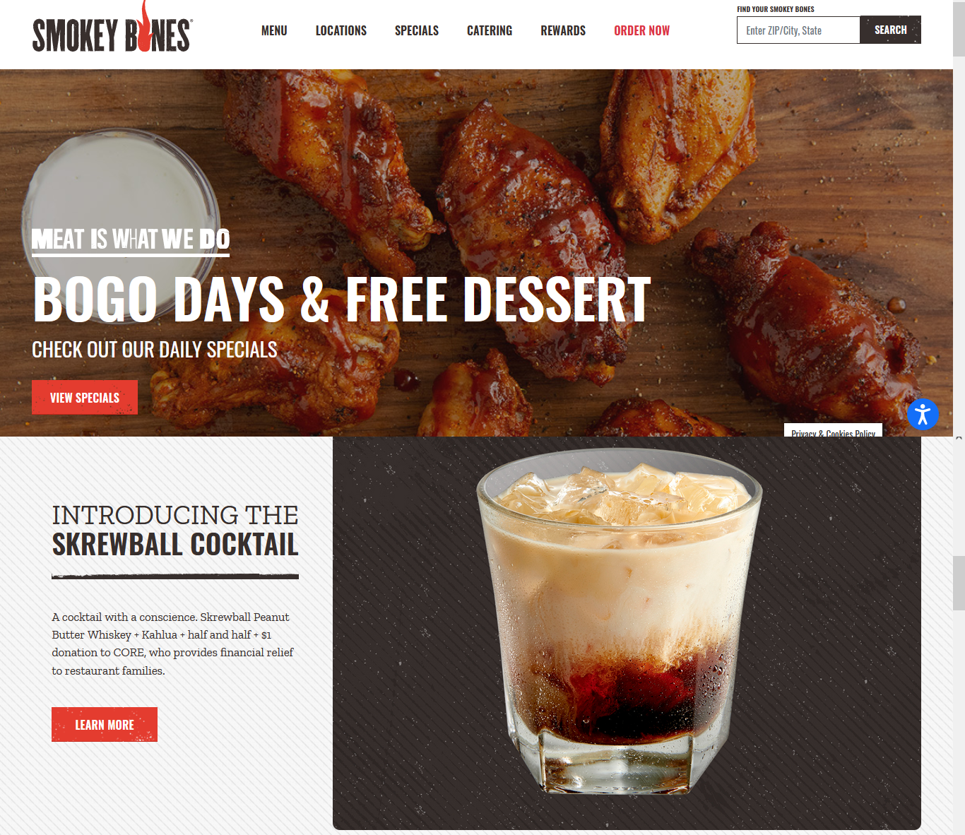
Inspiration I
https://smokeybones.com
+++
De grosses polices qui correspondent au code du thème grill
Des photos claires accompagnées de CTA
- - -
La section « catering » qui oblige à sortir du site

Slide 11
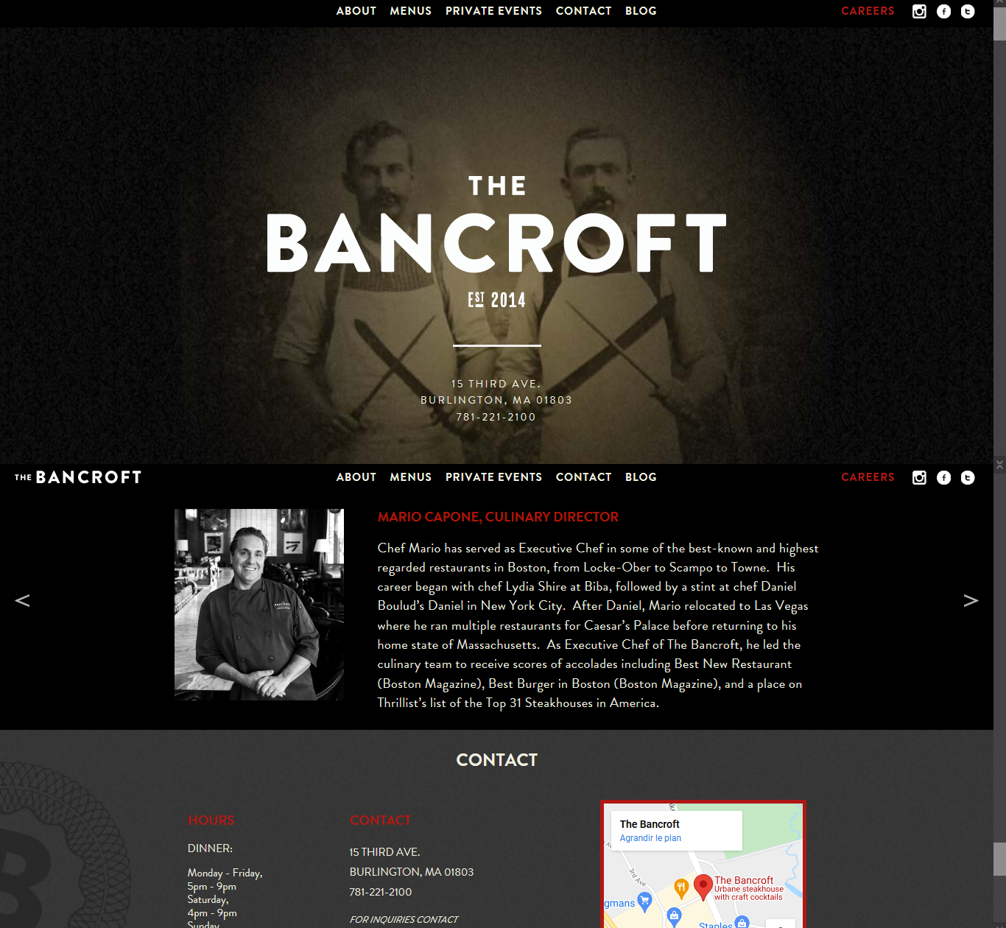
Inspiration II
https://www.the-bancroft.com/
+++
Un aspect gastronomique mais accessible
Style créatif qui se démarque sans en faire trop et présentation de la team qui donne un sentiment de proximité
- - -
Des liens du menu laissés bruts (soulignés, couleur bleue)
Une carte qui ne se fond pas dans le design général

Slide 12
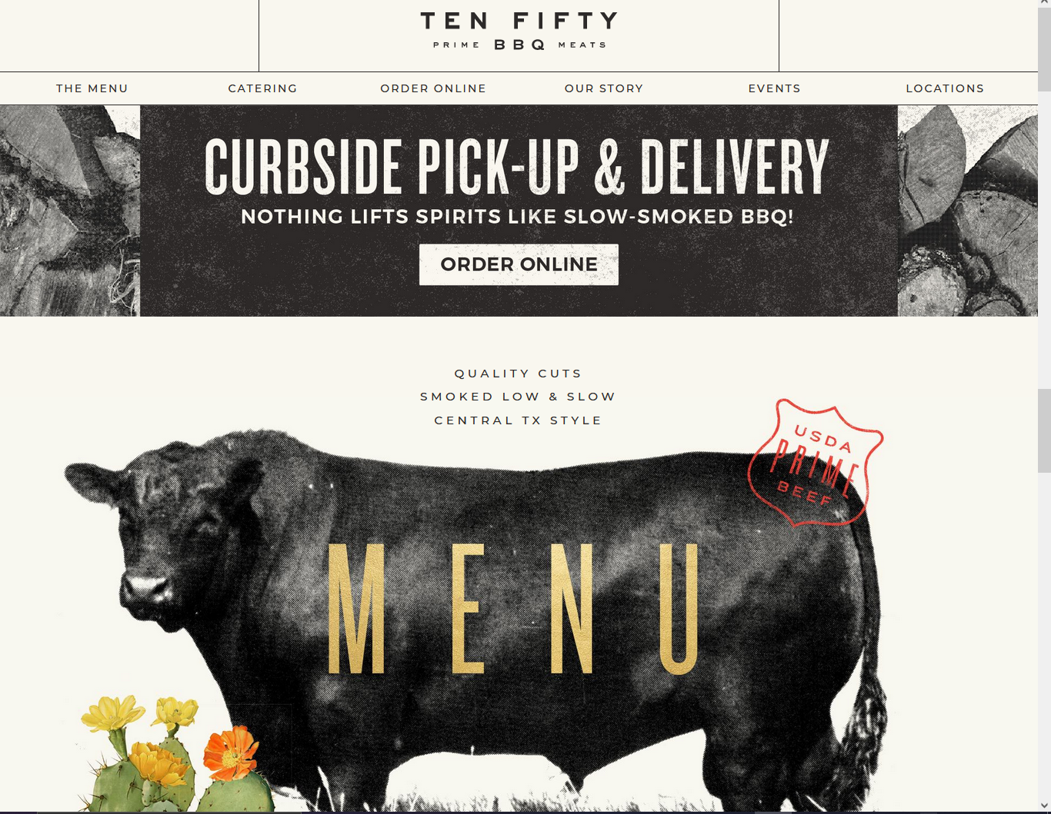
Inspiration III
https://ten50bbq.com
+++
Un style vintage bien maîtrisé
Des menus clair (navigation et produits)
- - -
Le CTA « order online » ne fonctionne pas, ce qui décourage toute personne souhaitant commander rapidement en ligne (et qui ne prendrait pas le temps de lire les autres infos de contact)

Slide 13





Propositions d’amélioration site
Intégrer des stats
Intégrer un système d’achat en ligne « take away »
Intégrer un système de gestion (composition) campagnes de newsletter
Proposition d’un nouveau logo
Améliorer le référencement naturel (articles blog par ex)

Slide 14
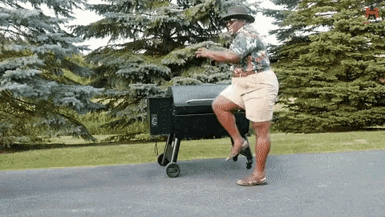
Go make a Grill !

